Slide 1
程式語言簡介
3．1
認識程式語言
認識Scratch
Scratch 歡迎式！
逐步解析1
逐步解析2
逐步解析3

Slide 2
1. 認識程式語言

Slide 3

程式語言簡介
利用電腦來實踐演算法之前，我們必須先學會和電腦溝通。
根據美國勞工局的研究，西元2024 年時，美國將有一百萬個與電腦科學相關的工作職缺。
和電腦科學相關的職業有：程式設計師、研發工程師、網頁工程師、遊戲開發工程師、動畫設計師、資料科學家等。

Slide 4
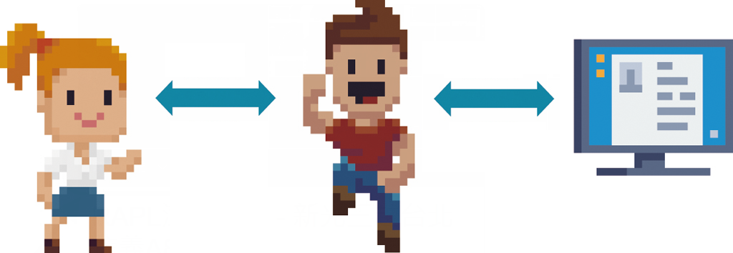
程式語言
人與人溝通：透過「語言」
人與電腦溝通：透過「程式語言」
語言
程式語言

Slide 5
程式語言（programminglanguage）
程式語言：
將演算法的步驟轉換為電腦可執行的指令，並精確地定義在不同情況下應採取何種行動的一種電腦語言。
分類：
一般可分為低階語言與高階語言兩大類。

Slide 6
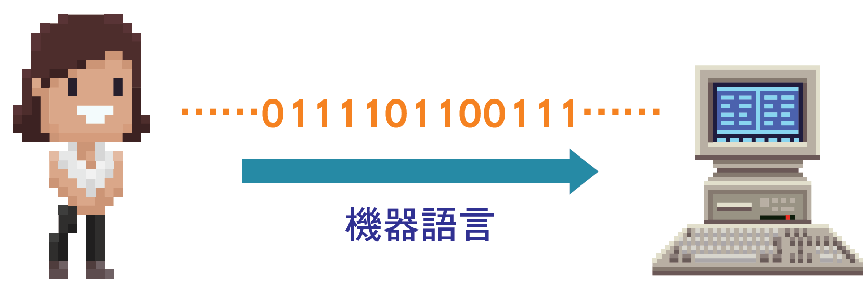
低階語言（low-level language）
機器語言（machine language）：
最早的程式語言
指令僅由0 與1 兩種符號組成
執行速度最快
缺點：
可讀性低
不易維護
可攜性差

Slide 7
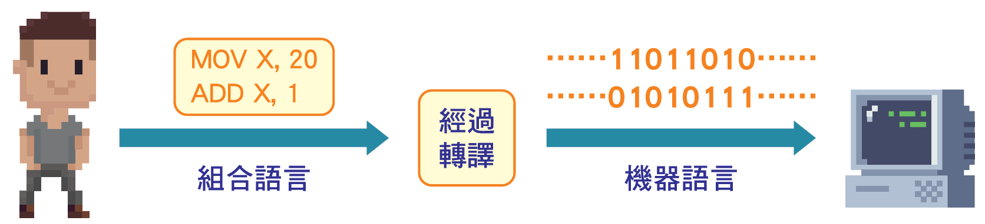
低階語言（low-level language）
組合語言（assembly language）：
採用接近人類語言的簡短字串作為指令
缺點：
須先轉譯，執行速度比機器語言慢
可攜性差
經過轉譯
組合語言
機器語言

Slide 8
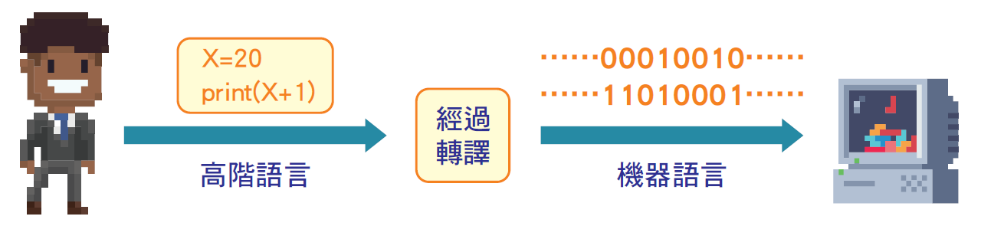
高階語言（high-level language）
組合語言（assembly language）：
語法接近人類的語言，易於理解
可攜性佳（C、C++、Python、Java 等）
缺點：
須先轉譯，執行速度比機器語言慢
經過轉譯
高階語言
機器語言

Slide 9
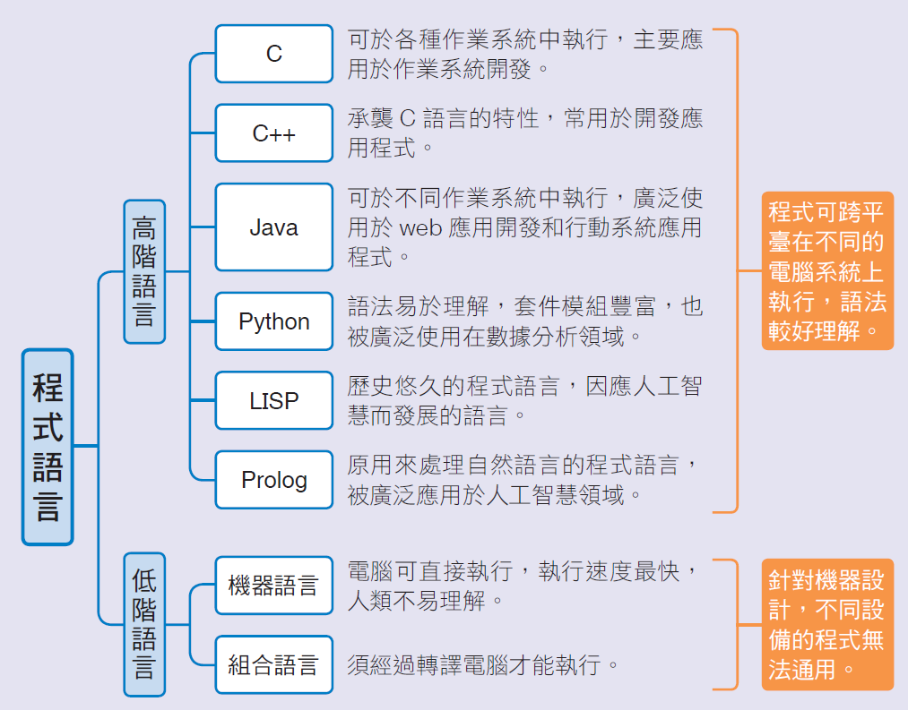
常見的程式語言特色與應用範圍
C
可於各種作業系統中執行，主要應用於作業系統開發。
承襲C 語言的特性，常用於開發應用程式。
可於不同作業系統中執行，廣泛使用於web 應用開發和行動系統應用程式。
語法易於理解，套件模組豐富，也被廣泛使用在數據分析領域。
歷史悠久的程式語言，因應人工智慧而發展的語言。
原用來處理自然語言的程式語言，被廣泛應用於人工智慧領域。
電腦可直接執行，執行速度最快，人類不易理解。
須經過轉譯電腦才能執行。
C++
程式可跨平
臺在不同的
電腦系統上
執行，語法
較好理解。
高
階
語
言
JAVA
程
式
語
言
Python
LISP
Prolog
低
階
語
言
針對機器設
計，不同設
備的程式無
法通用。
機器語言
組合語言

Slide 10
2. 認識Scratch

Slide 11
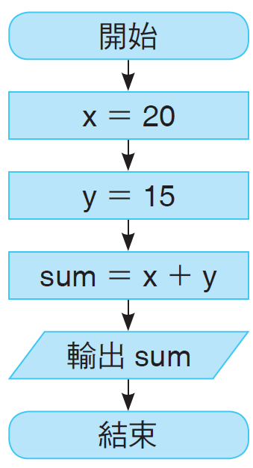
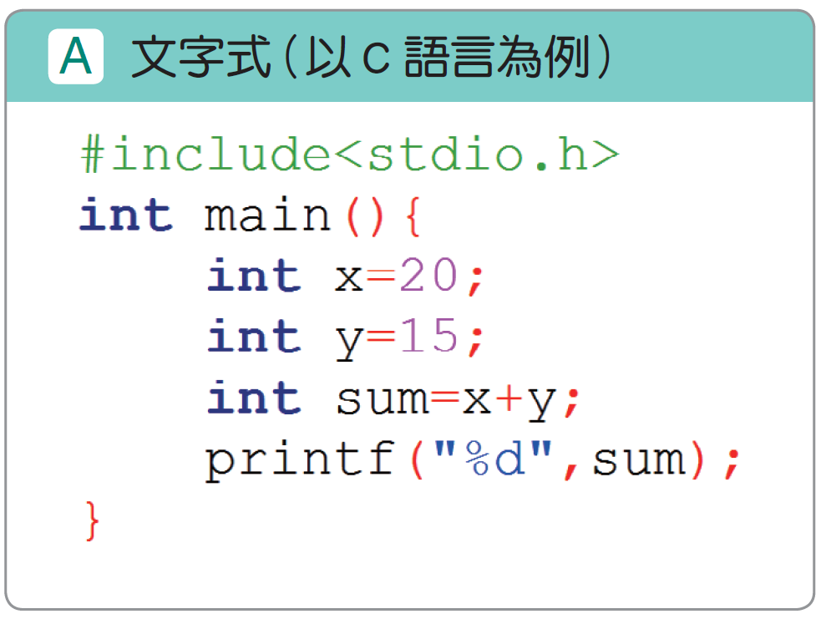
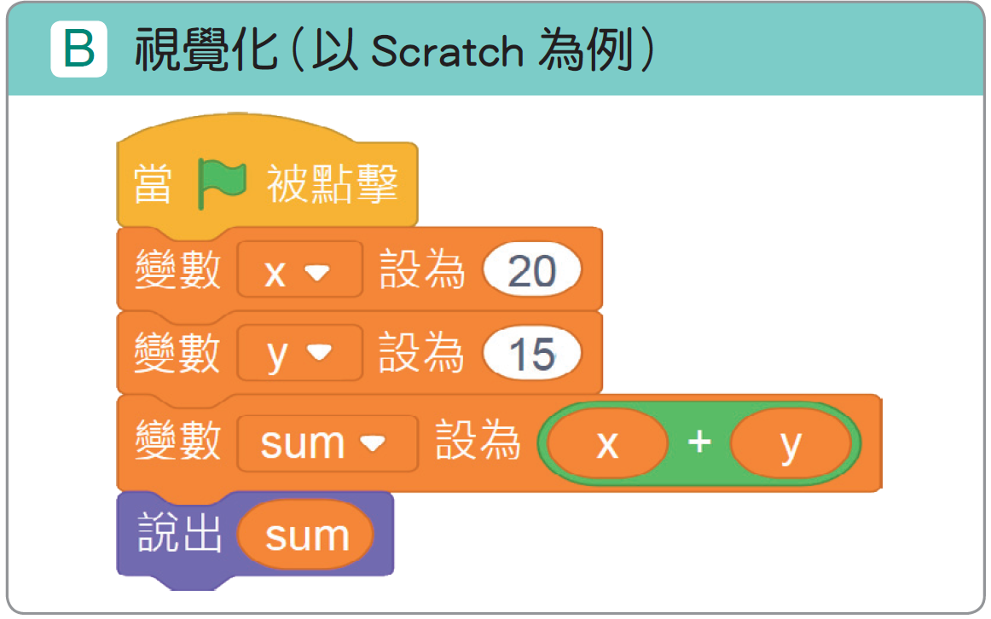
程式設計工具的類型

Slide 12
文字式程式設計工具
語法較複雜，學習難度高。

Slide 13
視覺化程式設計工具
將程式積木拖曳、組合，就能完成程式設計。
例如：Scratch、Blockly、App Inventor 等。

Slide 14
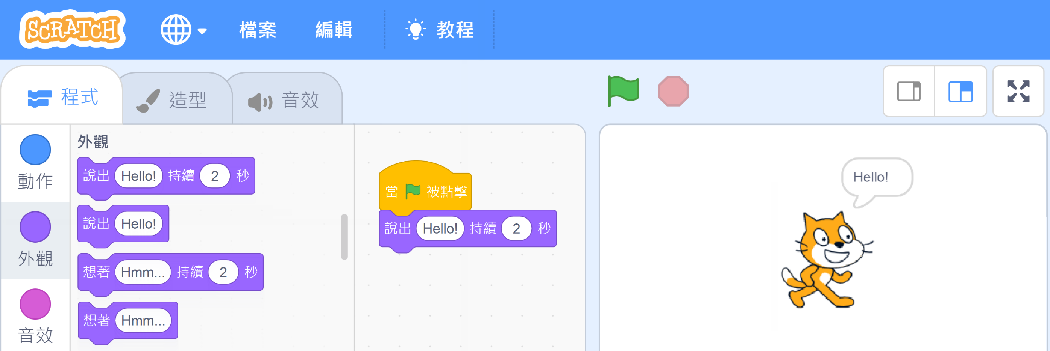
Scratch
經由積木組合，就能完成程式設計；右側舞臺區呈現的程式執行的結果。
❶ 拖曳
❷ 組合

Slide 15
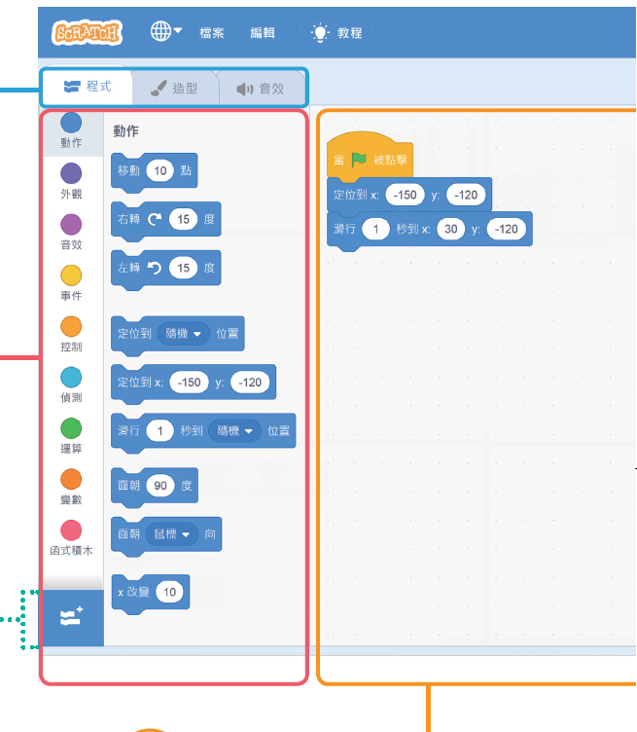
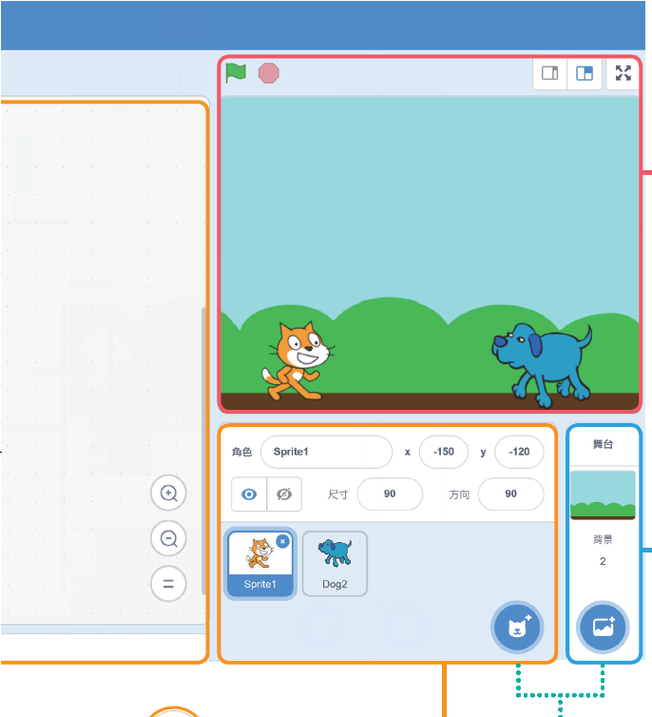
Scratch 操作介面
A、選項列
F、舞臺區
B、程式積木區
E、舞臺背景區
增加擴展積木
C、程式編輯區
D、角色區
新增角色／舞臺的方式

Slide 16
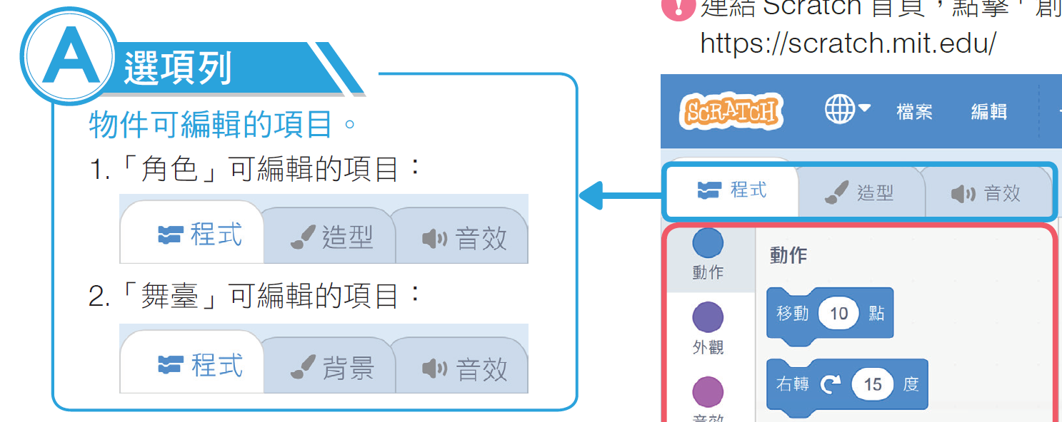
Scratch 操作介面

Slide 17
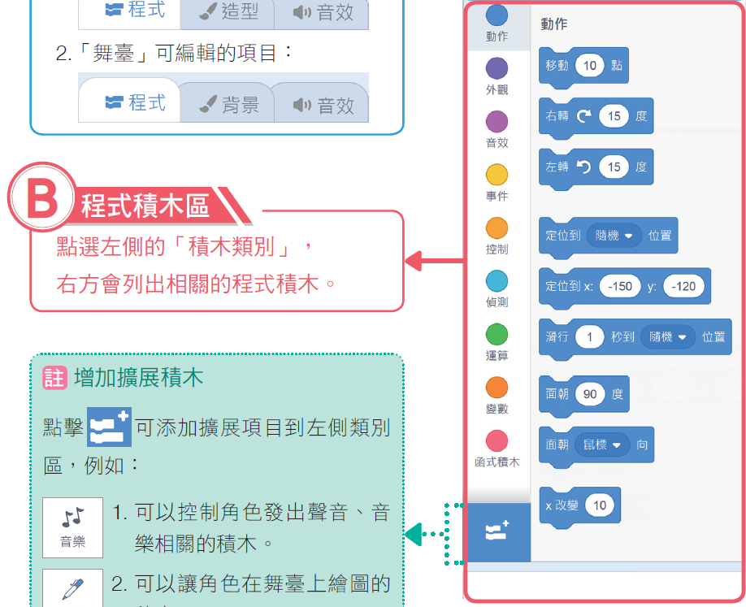
Scratch 操作介面

Slide 18
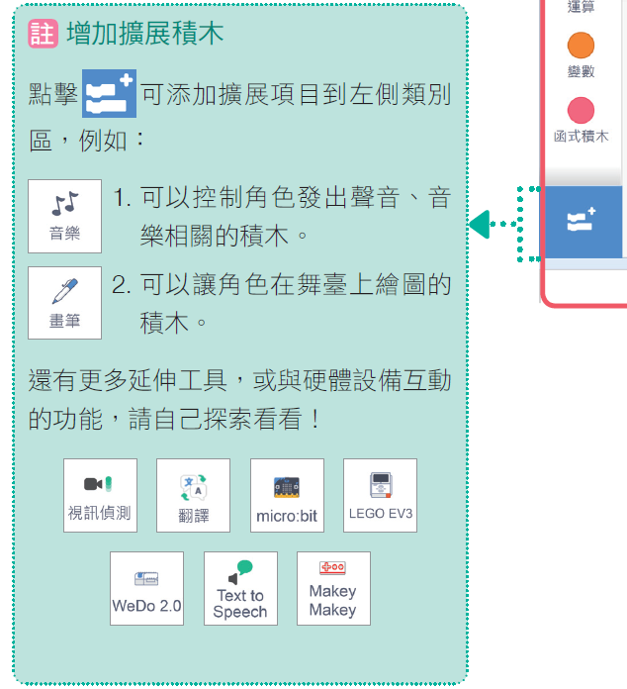

Scratch 操作介面
註 增加擴展積木
點擊 可添加擴展項目到左側類別區，例如：
1. 可以控制角色發出聲音、音樂相關的積木。
2. 可以讓角色在舞臺上繪圖的積木。
還有更多延伸工具，或與硬體設備動
的功能，請自己探索看看！

Slide 19
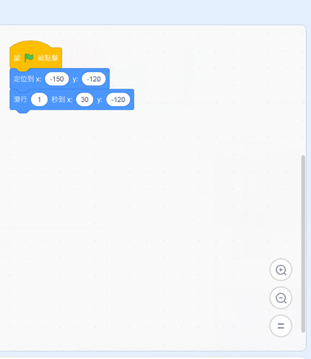
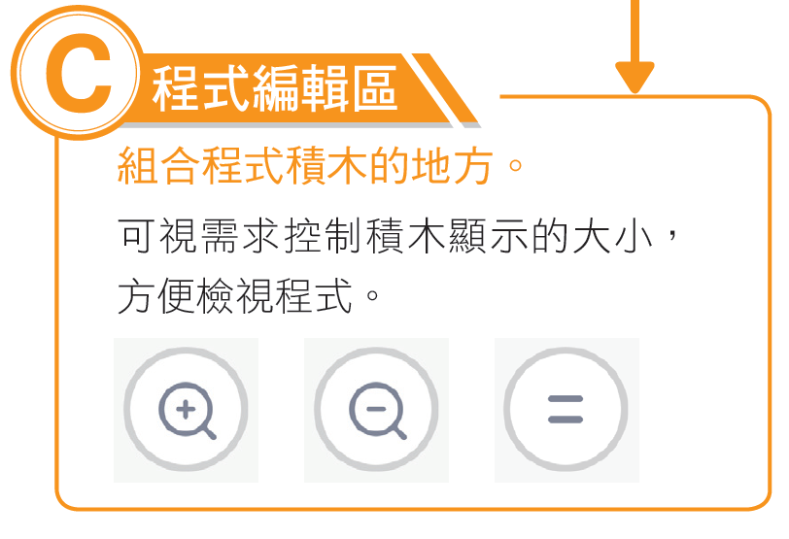
Scratch 操作介面

Slide 20
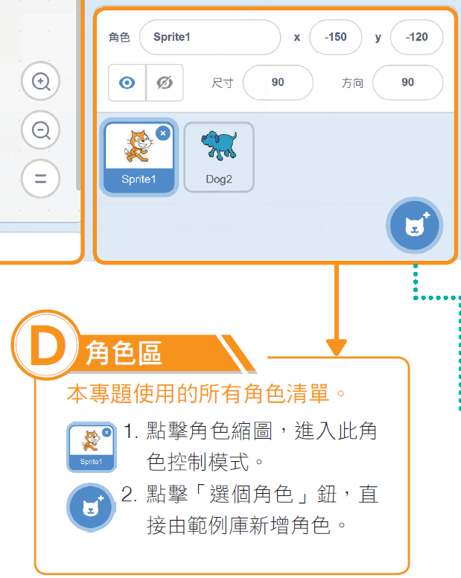
Scratch 操作介面

Slide 21
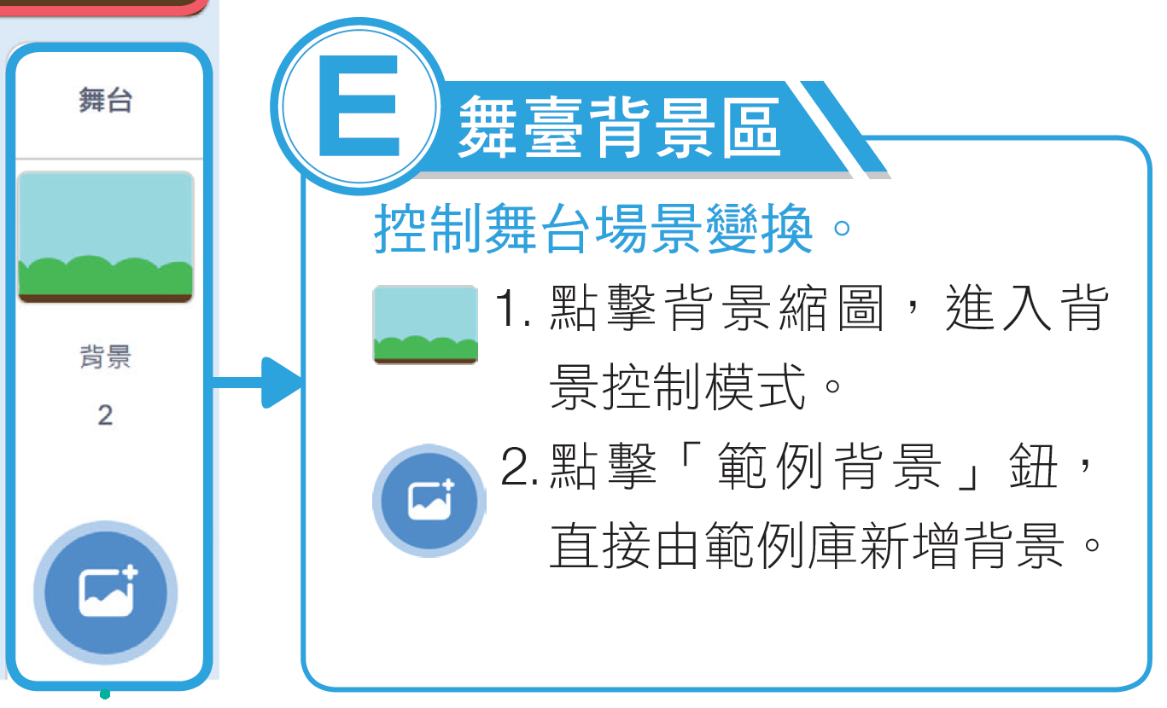
Scratch 操作介面

Slide 22
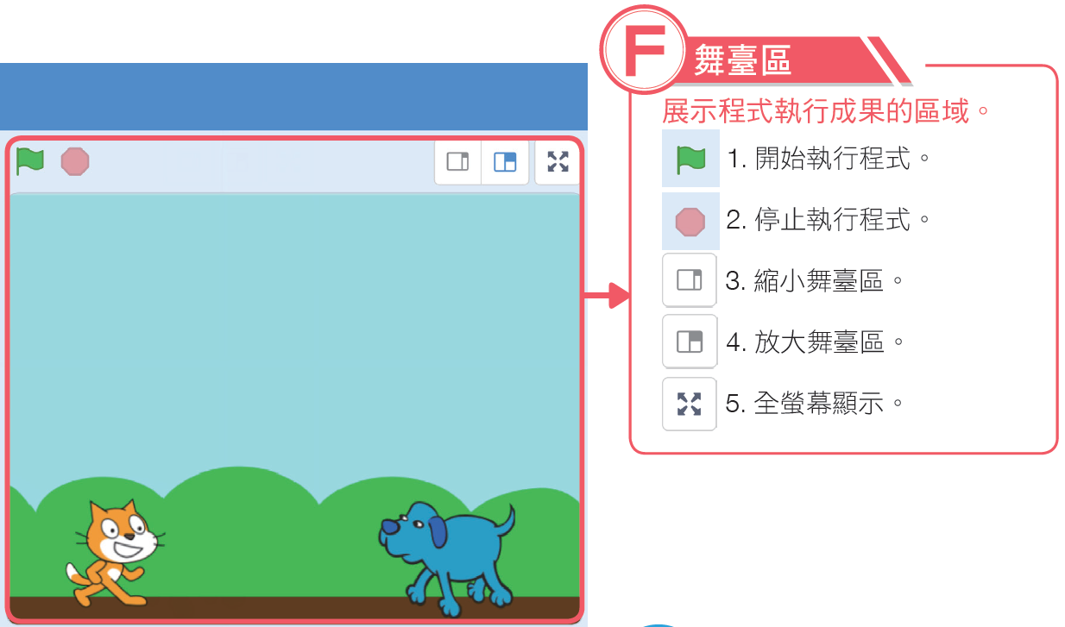
Scratch 操作介面

Slide 23
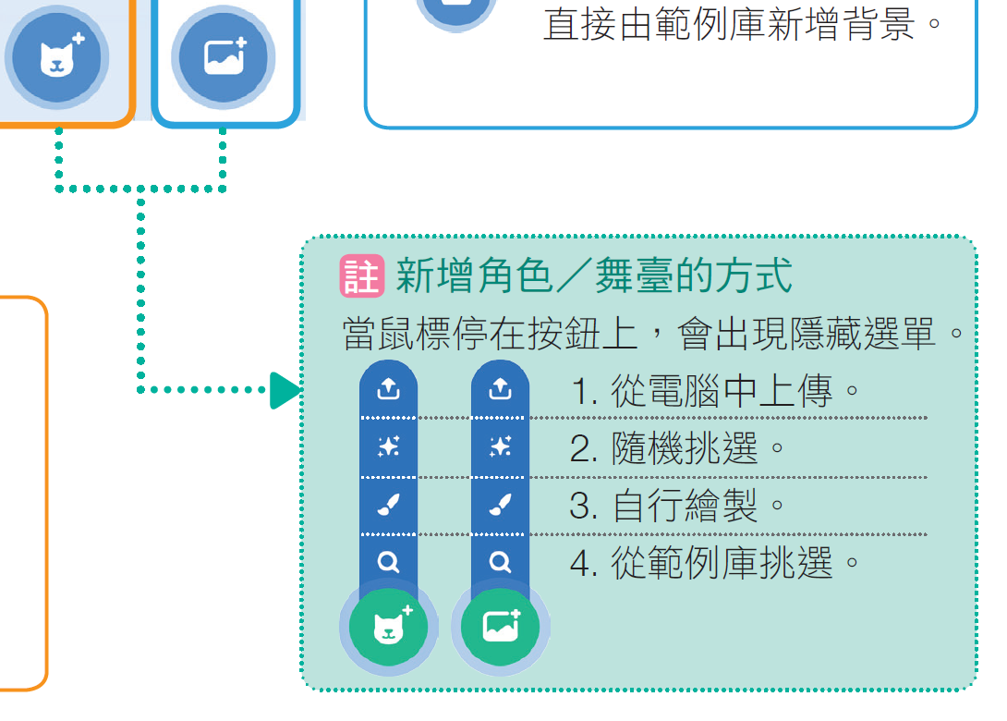
Scratch 操作介面

Slide 24
舞臺坐標
舞臺區呈現程式執行的結果，角色在舞臺上的位置可用坐標表示。
X 軸： 介於－240～240 間
Y 軸： 介於－180～180 間

Slide 25
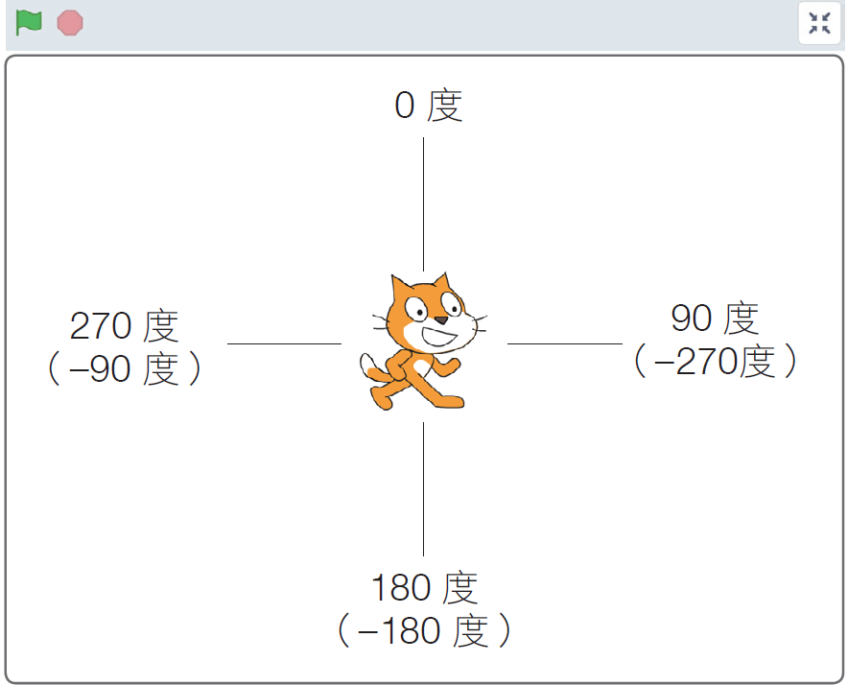
角色方向
角色面對的方向會決定移動的方向，預設為面朝90度（面向右方）。
向上（ 0 度）、向下（180 度）
向右（90 度）、向左（270 度）

Slide 26
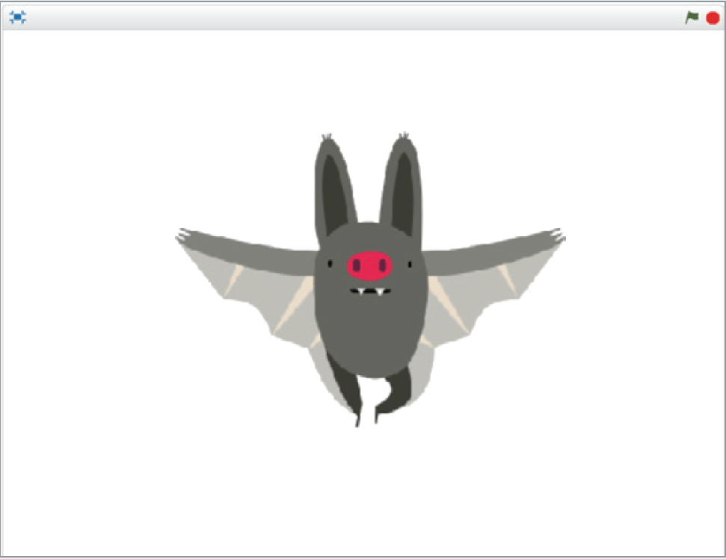
如右圖，直接由Scratch 範例庫中匯入蝙蝠角色（Bat），則：
若在不調整角色方向的狀況下，程式要角色 移動10 點，則蝙蝠會往舞臺的哪一個方向移動？
(A) 上方 (B) 下方 (C) 左方 (D) 右方。
答
D

Slide 27
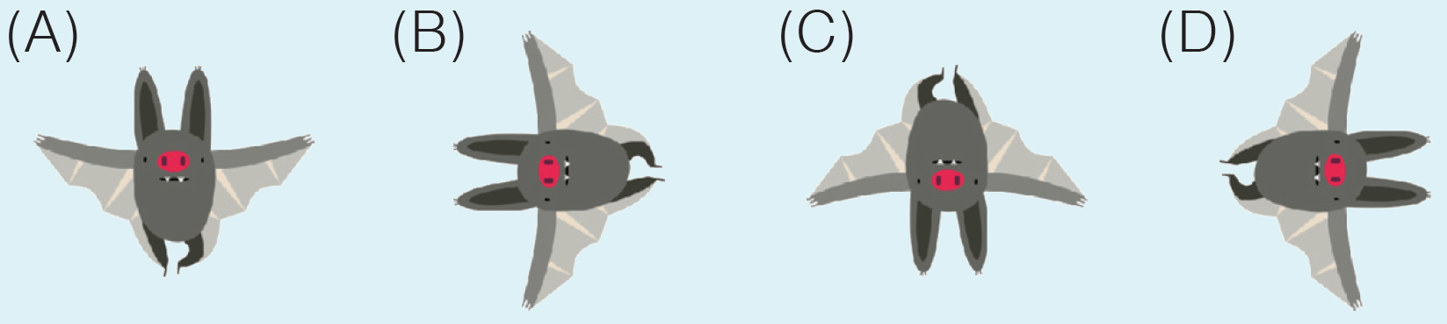
如右圖，直接由Scratch 範例庫中匯入蝙蝠角色（Bat），則：
(2) 當角色 面朝0 度 時，蝙蝠會呈現什麼狀態？
(A) (B) (C) (D)
答
B

Slide 28
3. Scratch 歡迎式！

Slide 29

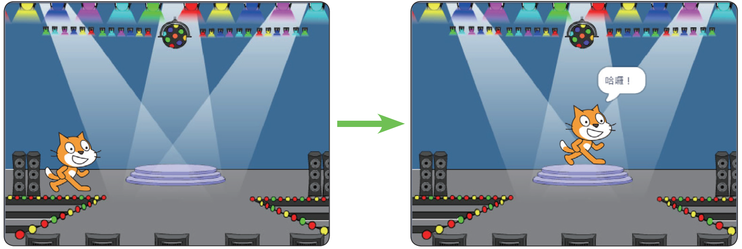
任務說明
在舞臺左側就位，等待1 秒後，再移動到舞臺中間。
當貓咪到達舞臺中間，先停頓1 秒，再用對話框說出：「哈囉！大家好！歡迎一起來學Scratch。」
1. 匯入舞臺背景。
2. 完成第一個程式。

Slide 30
逐步解析 1
新增舞臺背景

Slide 31
１
本程式使用的是Scratch 範例庫中的背景，試試看，下列哪一組步驟可以順利新增舞臺背景呢？
(A) 角色區／ 選個角色 (B) 舞臺背景區 ／ 選個背景
(C) 角色區 ／ 選個背景 (D) 舞臺背景區 ／ 選個角色
答
(B)。
新增舞臺背景：
舞臺背景區／選個背景／音樂／ Spotlight
註：必須新增背景之後，才能將預設的白色背景刪除。

Slide 32
逐步解析 2
認識各類積木

Slide 33



2
(1) 找找看，小貓咪的「移動」要用哪一類的積木來表現？
(A) 事件類 (B) 動作類 (C) 外觀類 (D) 音效類
答
(B)。
移動屬於 動作類，是藍色的積木。
-- 朝著角色面對的方向移動10 點
-- 將角色移動到（0, 0）
-- 角色在1 秒內，滑行到（0, 0）

Slide 34

2
(2) 小貓咪就位之後要先 等待1 秒，找找看，要用哪一類的積木來表現？
(A)動作類 (B)事件類 (C)控制類 (D)外觀類
答
(C)。
等待屬於 控制類，是橘色的積木。
-- 等待1 秒，然後再執行後續的程式。

Slide 35



2
(3) 如右圖，小貓咪要用對話框說「哈囉！」，
找找看，要用哪一類的積木來表現？
(A)音效類 (B)事件類 (C)外觀類 (D)動作類
答
(C)。
用對話框說話屬於 外觀類 ，是紫色的積木。
-- 出現對話框2 秒，然後對話框消失，接著執行後續的程式。
-- 出現對話框後立即執行後續的程式，對話框不會自行消失。

Slide 36
逐步解析 3
使用Scratch 完成第一個程式

Slide 37
3
(1) 在歡迎式過程中，小貓咪要完成下列動作。請使用課本【附件1】的紙卡，比照「任務說明」指示的流程，依順序重新排列組合。
附件1
(A)說「哈囉！」（2 秒）
(B)在左側就位（－ 140, － 55）
(C)說「歡迎一起來學 Scratch
(D)開始
(E)移到舞臺上就位（20, － 15）
(F)說「大家好」（2 秒）
(G)在左側等待 1 秒
(H)在舞臺上等待 1 秒

Slide 38
3
答
「Scratch 歡迎式」的正確流程：
(D) 開始
(B) 在左側就位（-140, -55）
(G) 在左側等待1 秒
(E) 移到舞臺上就位（20, -15）
(H) 在舞臺上等待1 秒
(A) 說「哈囉！」（2 秒）
(F) 說「大家好」（2 秒）
(C) 說「歡迎一起來學Scratch ！」

Slide 39
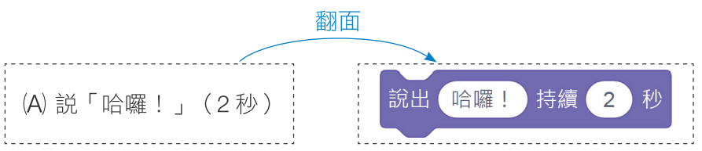
3
(2) 請依據(1) 排列完成的流程步驟，改以Scratch 完成程式。
答
將排好的紙卡翻面，可以看到對應的程式積木。
利用Scratch 執行看看是否正確。

Slide 40
3．1 程式語言簡介
結束

